Slide 1
4차산업대비
인공지능/빅데이터기반
사물인터넷(IoT) 융합실무
- IoT 네트워크 기획서 -
- 홍길동
Ver 1.0

Slide 2
목차
IoT 네트워크 요소 기술
IoT 네트워크 구성
IoT 네트워크 운영

Slide 3
IoT 네트워크 요소 기술
IoT(Internet of Thing)
IoT는 인터넷에 연결된 모든 사물들이 인간에 의존하지 않고 통신을 하며, 이를 현실과 가상의 모든 정보와 상화 작용하는 기술
이를 구현하기 위하여, 정보를 취득하기 위한 센싱 기술, 취득된 정보를 송/수신하기 위한 통신 및 네터워크 기술, 취합된 정보를 처리/가공을 위한 서비스 기술이 핵심
IoT 네트워크
사물간 통신에 사용되는 유/무선 통신 및 네트워크 인프라
유형
거리:
근거리 통신망(LAN), 도시 지역 통신망(MAN), 개인 통신망(PAN), 광역 통신망(WAN)
유/무선
Ethernet, Wifi, Bluetooth, Zigbee, Serial, UWB, ..

Slide 4
IoT 네트워크 요소 기술
대표 네트워크 디바이스 별 장/단점
명칭 | 전송률 | 스펙 | 장점 | 단점
Serial | 115200bps | 통신거리: 통신속도(Baud Rate)에 따라 달라짐 | 긴 통신거리 | 유선
Zigbee | 250 Kbps | 통신거리: 10~300m 주파수: 868Mhz, 916 Mhz, 2.4 Ghz 배터리수명: 년 단위 연결노드: 2^16 구성: Star, Cluster, Mesh 접속시간: 30ms 보안: 128 bit, AES | 초저전력 | 저속통신
Bluetooth | 1 Mbps | 통신거리: 10m 주파수: 2.4 Ghz 배터리수명: 일 단위 연결노드: 8 구성: Star 접속시간: 10s 보안: PIN, 63 bit, 128 bit | 저전력 | 저속통신, 짧은 통신 거리
Wifi | 11 Mbps | 통신거리: 100m 주파수: 2.4 Ghz 배터리수명: 시간 단위 연결노드: 50 구성: Star 접속시간: 3s 보안: SSID | 고속통신 | 비교적 높은 전력소모
Ethernet | 10 Mbps, 100 Mbps, 1 Gbps | 통신거리: 100m | 고속통신 | 유선, 매우 높은 전력소모
IR | 4Mbps | 통신거리: 10m 접속시간: 500ms | 소형, 고속통신, 저전력 | 짧은 거리, 낮은 물체투과율
NFC | 106~848kbps | 통신거리: 10cm 접속시간: 100ms | 보안 | 매우 짧은 통신거리

Slide 5
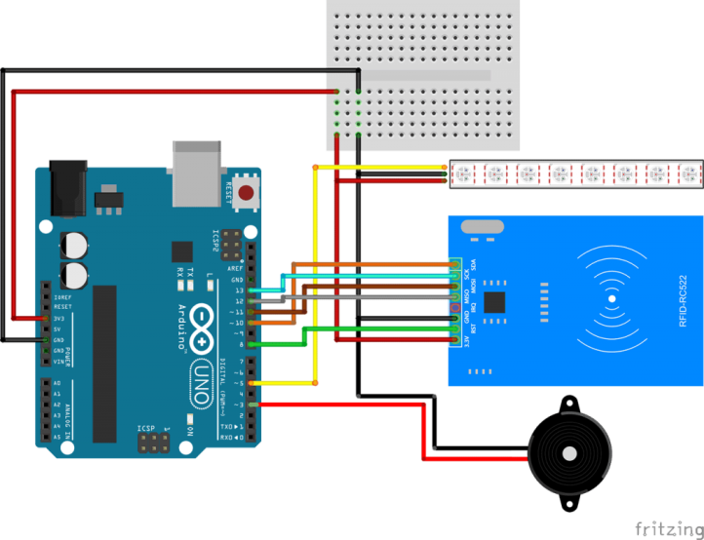
IoT 네트워크 요소 기술
대표 유형 별 장/단점
기타(RFID)4)
주파수(전파)를 이용해 먼 거리에서 정보를 인식하는 기술
태그가 부착된 대상을 식별하는데 용이하여 바코드와 비슷하지만 전파를 이용하기 때문에 먼 거리에서도 태그를 읽을 수 있다.
장점 : 반영구적 사용, 반복 재사용이 가능, 데이터 신뢰도 높음, 공간 제약 없이 동작가능, 데이터 변환 및 저장 용이, 다른 자동화 인식 장치들과 비교하여 매우 적은 유지보수비
단점 : 비싼 가격, 개인프라이버시 침해가능, 국가별 주파수가 다름, 전파의 적용범위가 한정, 정보 유출 가능성
예) 아두이노 RC 모듈 ->
4) 위키백과: RFID https://ko.wikipedia.org/wiki/RFID

Slide 6
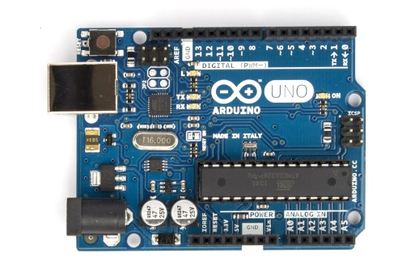
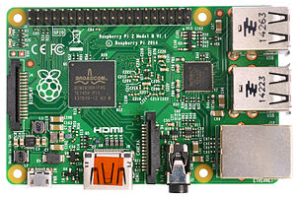






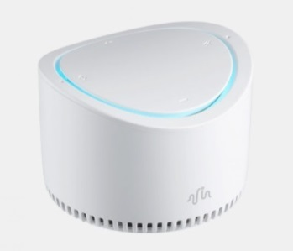

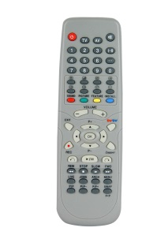
IoT 네트워크 구성
최종 네트워크 구성도 예시
아두이노
라즈베리파이
인터넷망
Bluetooth
Wifi (Http)
Wifi (Http)
IR
IR
Ethernet
(TCP/IP)
Ethernet (Http)
(OpenAPI, Json)
Bluetooth
IR
스마트폰
인공지능 스피커
빅데이터 서버
공공데이터 서버

Slide 7
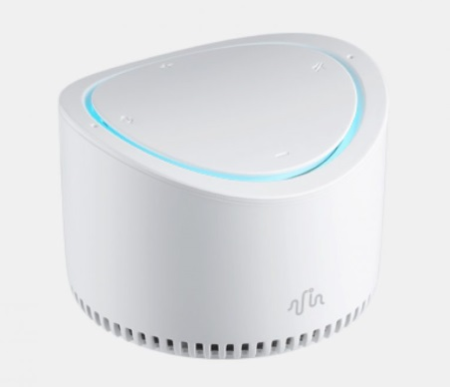
IoT 네트워크 구성
네트워크 전송 명령
디바이스 제어 명령
아두이노
라즈베리파이
인터넷망
디바이스 제어 명령
디바이스 모니터링
수행여부
정상 수행 여부
디바이스 제어 명령
내부데이터
외부 빅데이터 요청
디바이스 제어 명령
외부 빅데이터
스마트폰
인공지능 스피커
빅데이터 서버
공공데이터 서버

Slide 8
IoT 네트워크 운영
선정한 네트워트 디바이스 별 항목을 테이블에 채울 것
네트워크 예산
항목 | 참고(모델명) | 가격
아두이노 | 아두이노 우노 R3 16U2 100%Arduino UNO R3 | 6,160원
라즈베리파이 | 아두이노 WiFi 모듈 ESP8266-01 | 2,400원
인공지능 스피커
망사용 | 내부망 | N/A
총합

Slide 9
IoT 네트워크 운영
기타 고려사항
네트워크 품질
신뢰성
빅데이터 서버와의 통신은 데이터 전송률을 고려하여 Ethernet 활용
기타 무선 통신은 기능 동작을 위하여 외부환경을 고정
보안
H/W 레벨의 보안 보다 S/W 보안을 선별적으로 적용
외부 해킹의 위협으로 데이터 유출, 인가 보다 해킹시 시스템에 대한 failure에 대한 protection에 집중
기타
기본적인 장비는 학원 학습용 디바이스를 활용하며 리스트에 없는 장비위주로 검토
위험관리
H/W: 네트워크 컨트롤러 보호를 위해 커버 장착 고려
S/W
동기화 유지를 위해 사용자 UI 디바이스와의 통신은 Http를 고려
장비 이상유무를 점검하는 통신 프로토콜 정의

